Slide 1
МУНИЦИПАЛЬНОЕ БЮДЖЕТНОЕ ДОШКОЛЬНОЕ ОБРАЗОВАТЕЛЬНОЕ УЧРЕЖДЕНИЕ «ДЕТСКИЙ САД «СОЛНЫШКО» СЕЛА ХОЛМОВКА БАХЧИСАРАЙСКОГО РАЙОНА РЕСПУБЛИКИ КРЫМ
Презентация
«Дидактические игры по экономическому воспитанию детей дошкольного возраста»
Подготовила воспитатель старшей группы «Радуга»: Леванчук Н.В.
с.Холмовка, 2023г.

Slide 2
«Дидактические игры экономического содержания»
Предлагаемые дидактические игры по формированию основ финансовой грамотности разработаны для детей старшей группы (5 – 6 лет) и детей подготовительной к школе группы (6 – 7 лет). В игры можно играть как с одним ребенком, так и с несколькими детьми.

Slide 3
Методические рекомендации
.
Для проведения игр необходимо подготовить карточки (картинки) «Товары», «Деньги», «Список покупок», «Корзинка покупок».
Карточки «Товары».
Карточки «Товары» предлагаю составить из 5 категорий:
- продукты (как полезные, так и вредные), на усмотрение педагога, знакомые детям;
- овощи, фрукты, ягоды;
- игрушки;
- одежда, обувь;
- непродовольственные товары (например: мыло, зубная паста, расческа, карандаши, альбом и прочее).
На каждой карточке товаров с обратной стороны должна быть указана стоимость:
для детей старшей группы от 1 до 10 (цифрой и точками), для детей подготовительной к школе группы от 1 до 20 (цифрами).
Карточки «Деньги».
Карточки «Деньги» предлагаю сделать двух видов: монеты и банкноты: с лицевой стороны цифрами, с обратной стороны точками.
Карточки «Список покупок».
Это карточки с готовыми списками покупок, которые могут состоять из товаров как разных категорий, так и одной категории (например, продукты).
Карточки – игровые поля «Корзинки покупок».
На эти игровые поля, в зависимости от условий игры, выкладываются карточки «Товары».

Slide 4
«Какой товар лишний?»
Цель – закрепление у детей понятия «товар», «группы товаров».
Задачи:
Продолжать формировать у детей представление о товаре.
Учить выбирать товары по необходимости, пользуясь списком товаров.
Формировать умение соотносить количество имеющихся «денег» со стоимостью «товара».
Ход игры: раздать детям карточки «деньги». Разложить перед детьми карточки «товар». Каждый играющий выбирает то, что хотел бы купить. Предложить каждому ребенку выбрать тот товар, который лишний в группе товаров.

Slide 5
«Какой товар лишний?»

Slide 6
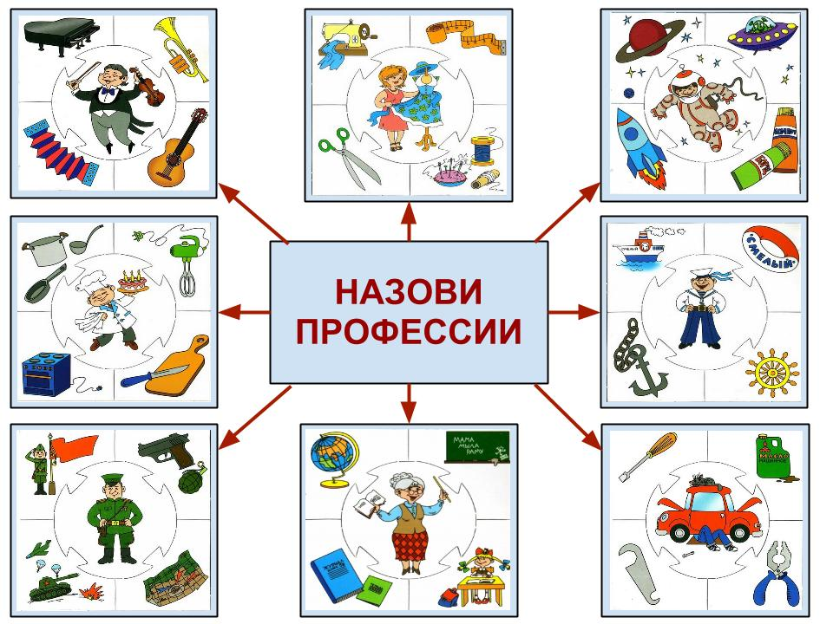
«Назови профессии»
Цель: научить ребенка устанавливать зависимость между результатами трудовой деятельности и профессией человека, закреплять знания об орудиях труда, воспитывать уважение к профессии взрослых, развивать интерес к людям разных профессий.
Материал: картинки – пазлы, на которых изображены объекты трудовой деятельности людей разных профессий.
Содержание игры: ребенок, берёт картинку с изображением человека определённой профессии и подбирает к ней картинки, соответствующие деятельности этого человека.

Slide 7
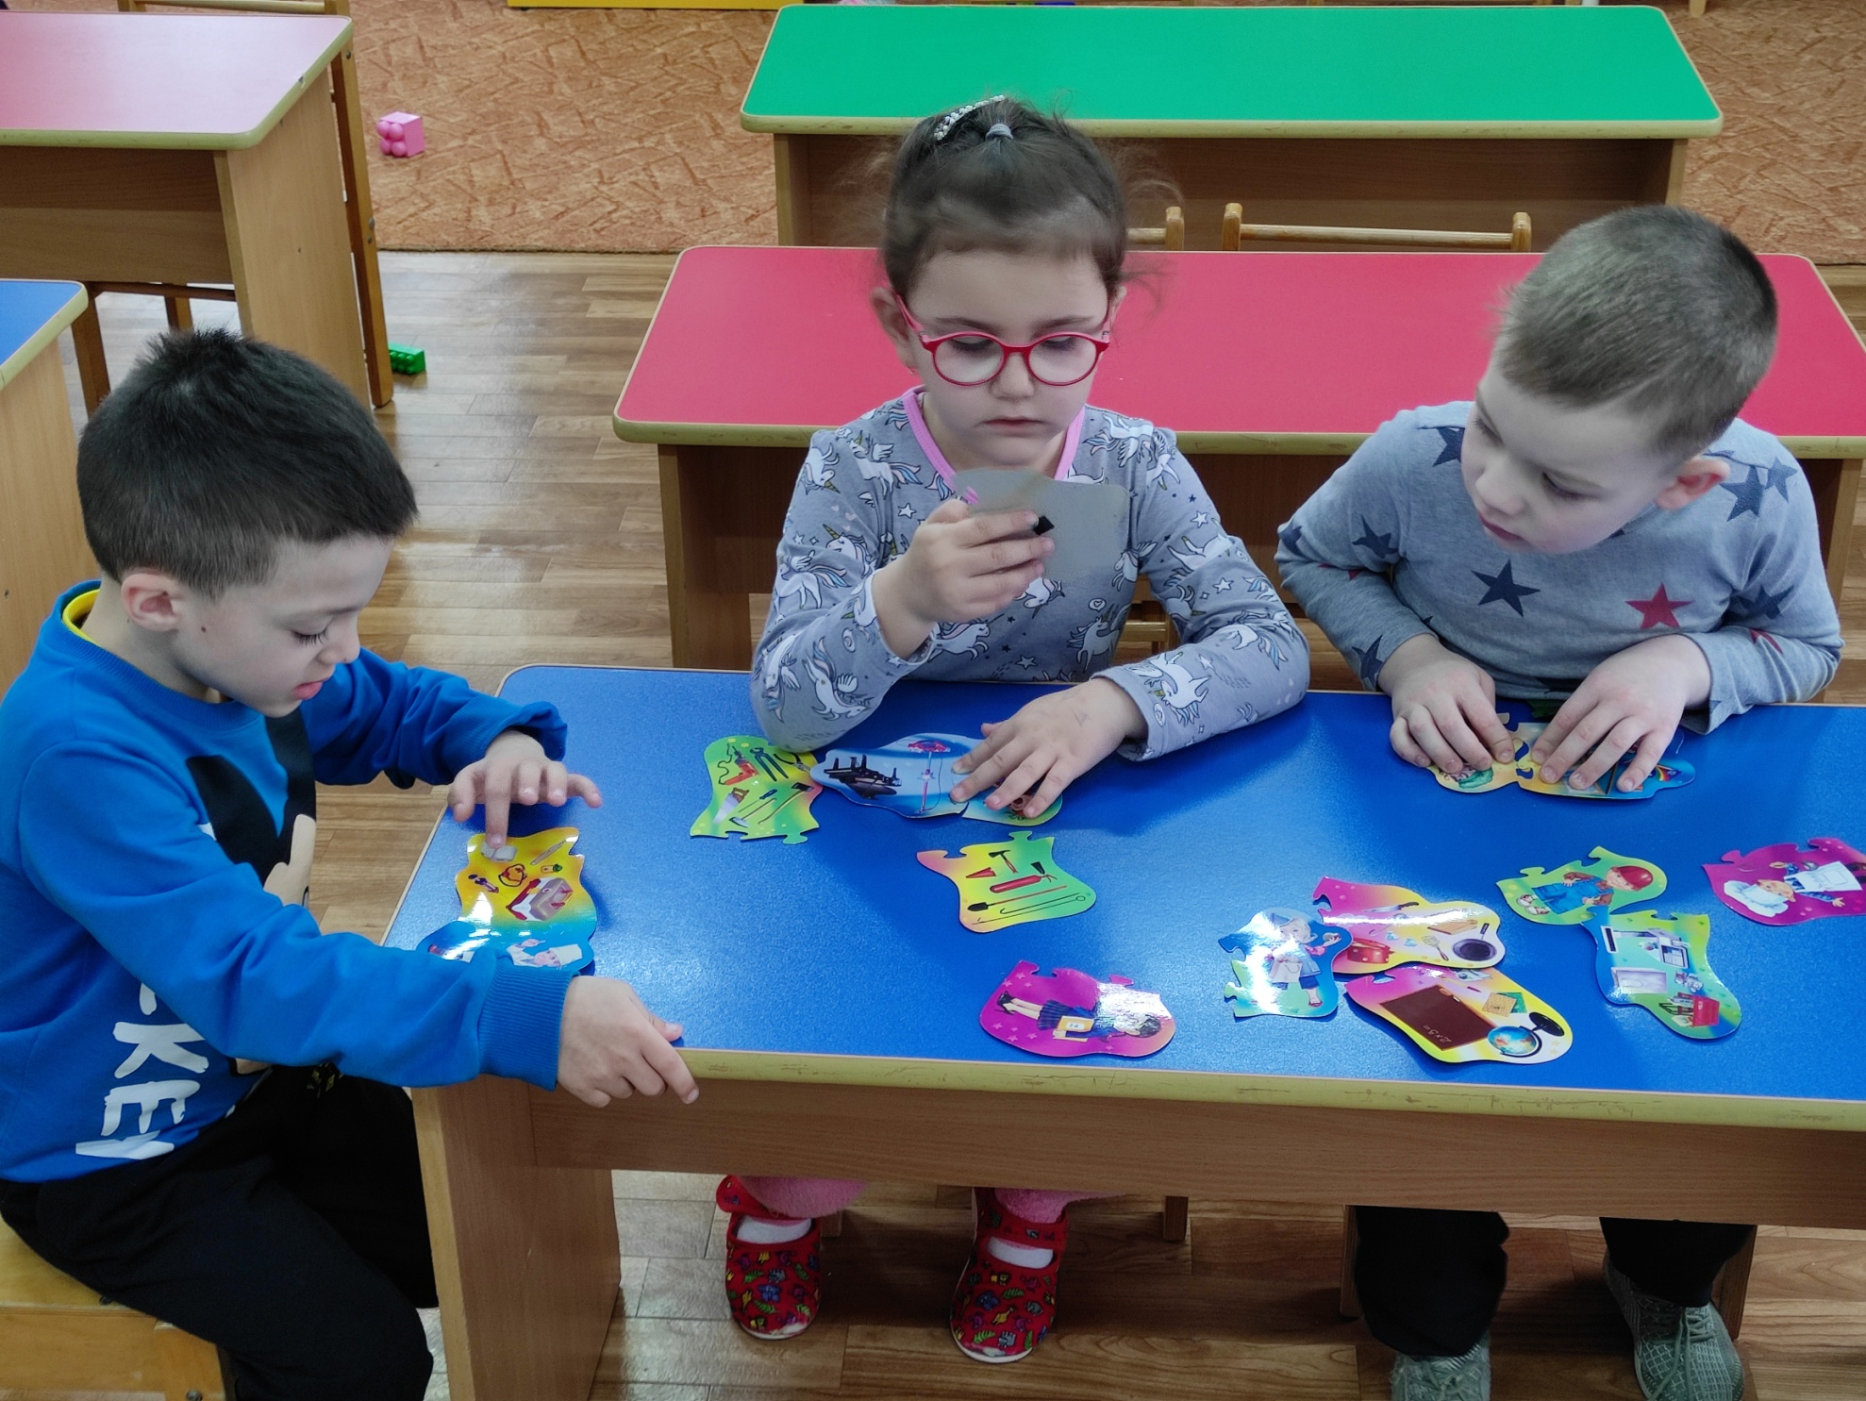
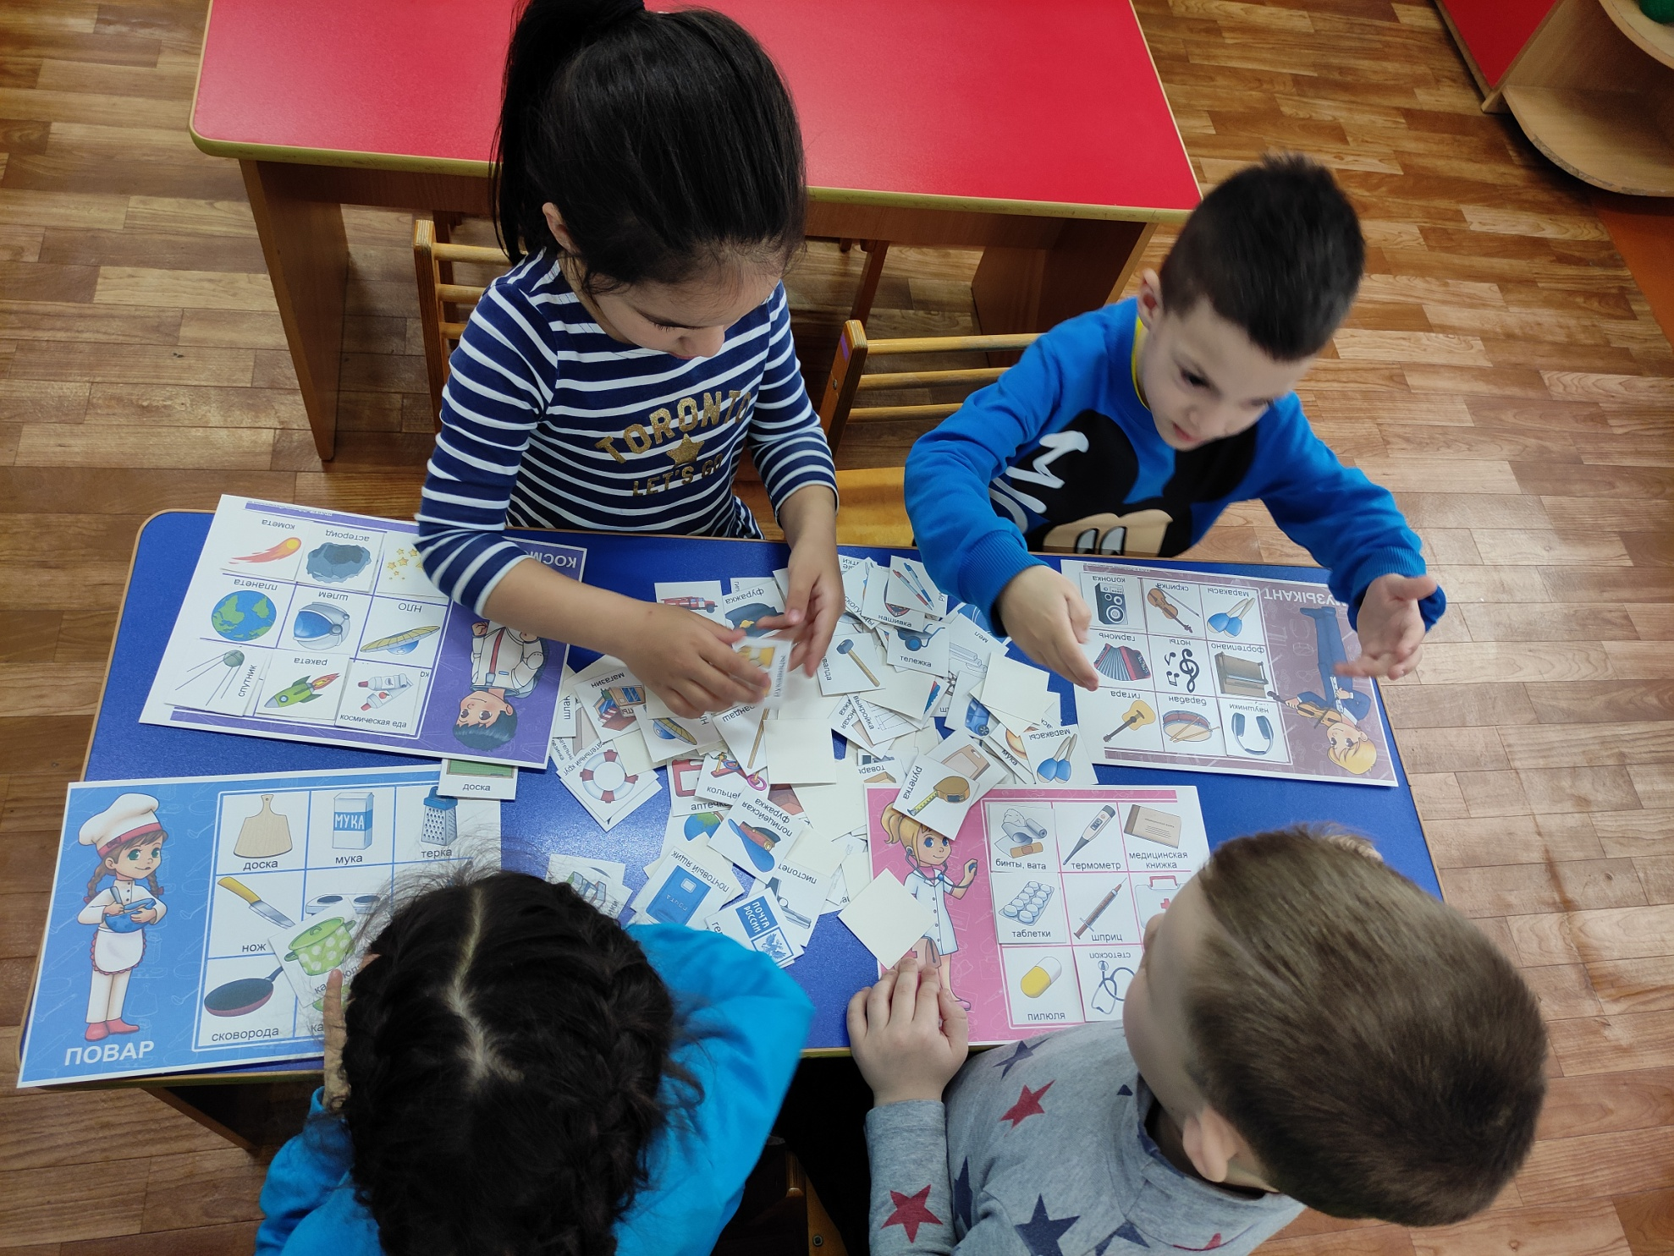
«Назови профессии»

Slide 8
«Назови профессии»

Slide 9
«Угадай, где продаются»
Цель: научить детей соотносить название магазина с товарами, которые в нем продаются; развивать умение обобщать группы предметов, воспитывать внимательность.
Материал: картинки с изображением овощей, фруктов, игрушек, одежды, мебели.
Содержание игры: дети подбирают группы карточек с изображением овощей, фруктов, мебели и т.д. Выкладывают их перед соответствующей сюжетной картинкой, где нарисованы магазины «Мебель», «Овощи», «Одежда» и др. Устанавливают зависимость между названием магазина и товарами, которые в нем продаются.

Slide 10
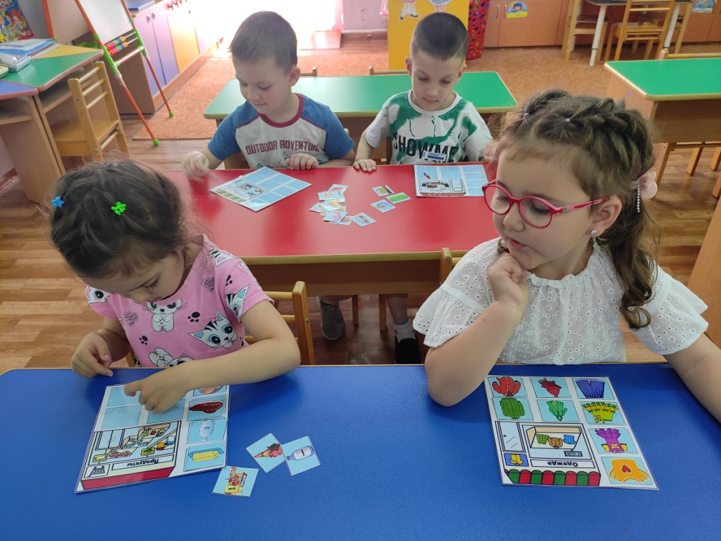
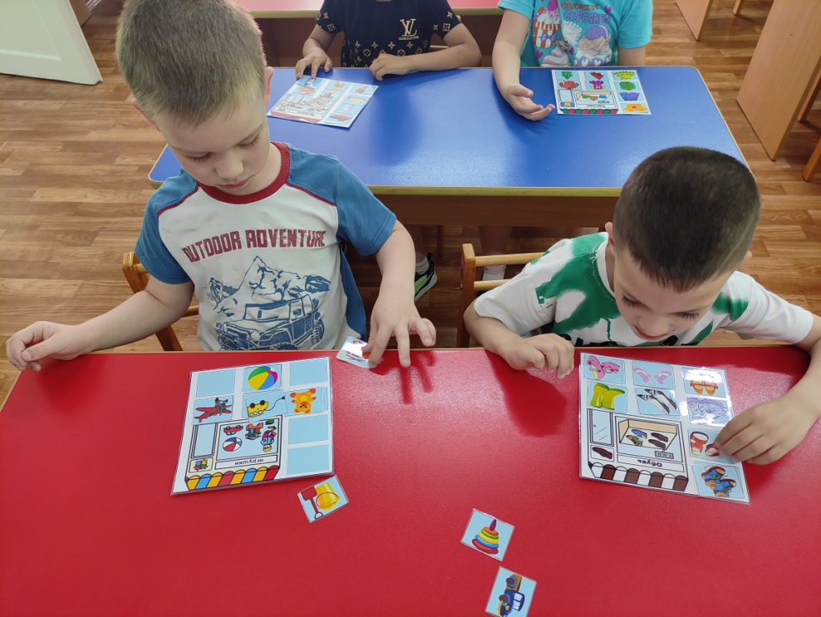
«Угадай, где продаются»

Slide 11
«Все по полочкам»
Цель – закрепление понятия «категория товара».
Задачи:
Закрепить понятие «категория товара».
Формировать умение выкладывать товар на нужные полки («отделы» магазина).
Ход игры: предложить ребенку роль «продавца» и разложить товар по категории. Сначала предлагать карточки с 2-3 категориями товара.
Усложнение: ребенок самостоятельно определяет, какие «отделы» будут в магазине и отбирает нужные карточки.

Slide 12
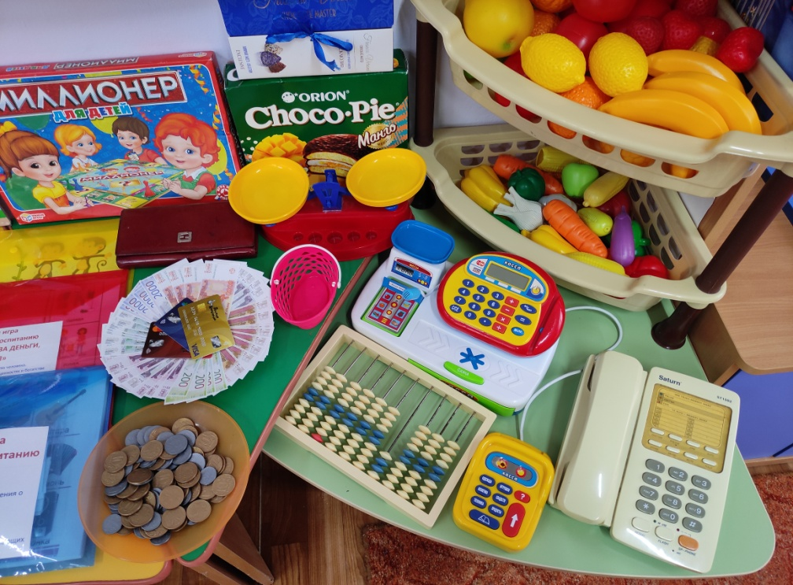
«Все по полочкам»

Slide 13
«Деньги»
Цель – познакомить с понятием «деньги».
Задачи:
Дать представление о том, что деньги мы используем, чтобы обменять на товар.
Продолжать учить выбирать товар, согласно возможностям (на имеющуюся сумму денег).
Закреплять понятие «потребность» и «полезность».
Ход игры: Ребенок-продавец выкладывает товары по категориям. Дети-покупатели выбирают товары согласно имеющимся деньгам. Продавец проверяет правильность покупки.

Slide 14
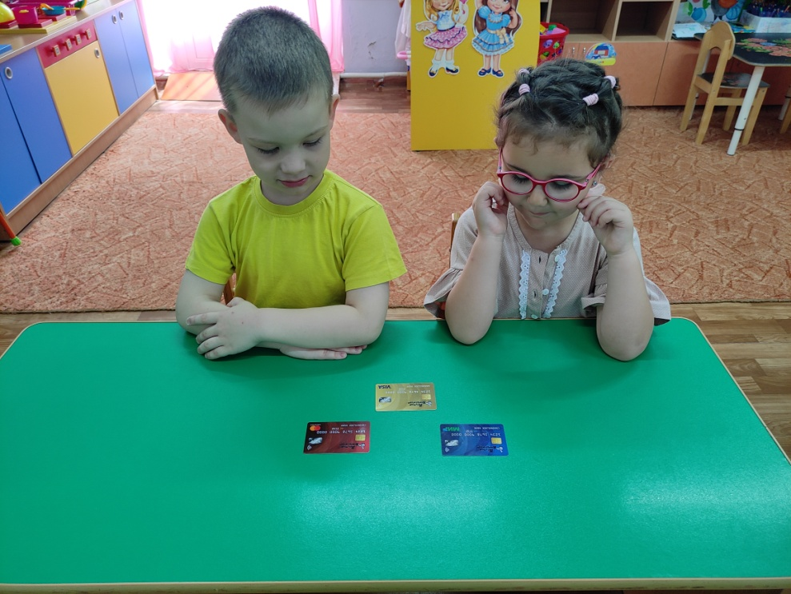
«Деньги»

Slide 15
«Деньги»

Slide 16
«Потребность»

Slide 17
«Надо» и «хочу»
Цель – формирование умения у детей разделять реальные потребности и свои желания.
Задачи:
Закрепить умение определять реальные потребности в приобретении определенных товаров.
Сформировать представление о том¸ что желание и реальная потребность не совпадают.
Дать детям представление о том, что на товары, которые хочется приобрести, но без которых мы можем обойтись, можно откладывать, «копить».
Ход игры: ребенку предлагаются карточки, которые необходимо разделить на две категории «надо» и «хочу». Обсудите выбор ребенка, расскажите, как товары из одной категории переходят в другую в зависимости от возможностей (например, любая новая одежда переходит в категорию «хочу», если старая еще по размеру и в хорошем состоянии).

Slide 18
«Надо» и «хочу»

Slide 19
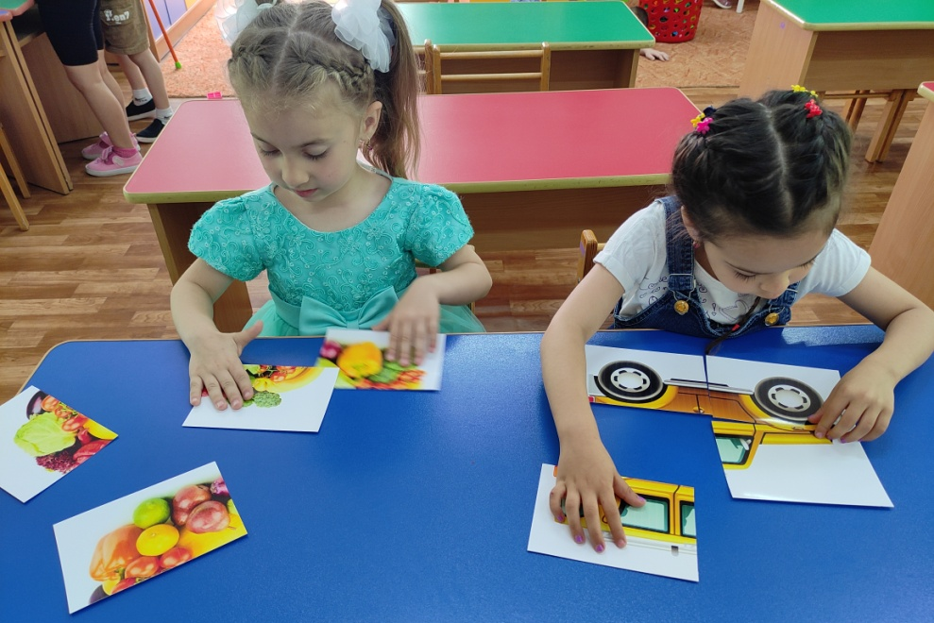
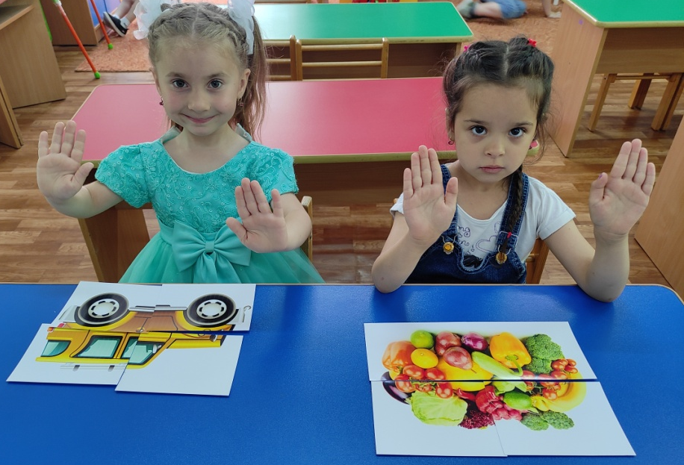
«Надо» и «хочу»

Slide 20
Спасибо за внимание! Удачи всем!

